Slide 1
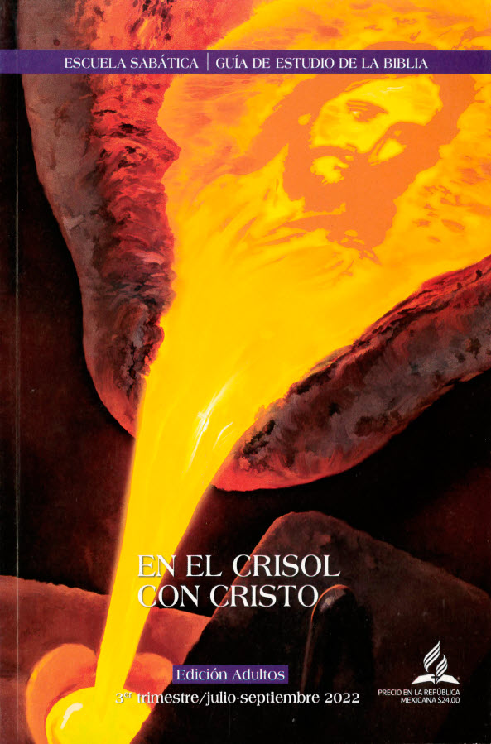
LECCIÓN 4
“VER EL ROSTRO DEL ORFEBRE”
“Por tanto, nosotros todos, mirando a cara descubierta como en un espejo la gloria del Señor, somos transformados de gloria en gloria en la misma imagen, como por el Espíritu del Señor” (2 Corintios 3:18).
Bosquejo preparado por: Dr. Franz Ríos Flores
Ing. Dodanim Castillo Aráuz

Slide 2
VERDAD PRINCIPAL
SALIR COMO ORO
CITA BÍBLICA
IDEAS PRINCIPALES
“Mas él conoce mi camino;
Me probará, y saldré como oro”
(Job 23:10).
Job sintió el fuego del crisol en su máxima expresión.
Aun en medio de sus terribles pruebas, Job confió en Dios.
Pasar por el fuego hace sentir la realidad de la purificación.
Al final, Dios quiere reflejar en cada ser humano, su imagen en el carácter de sus hijos.
LECCIÓN 4:
EL ROSTRO DEL ORFEBRE

Slide 3
VERDAD SECUNDARIA
UNA EXPERIENCIA ÚNICA
CITA BÍBLICA
IDEAS PRINCIPALES
“Las insensatas, tomando sus lámparas, no tomaron consigo aceite; mas las prudentes tomaron aceite en sus vasijas, juntamente con sus lámparas” (Mateo 25:3,4).
El aceite representa al Espíritu Santo y es un símbolo también del carácter.
La experiencia del fuego es única en cada persona, no es transferible.
La vida y carácter de cada hijo de Dios debe reflejar la salvación.
LECCIÓN 4:
EL ROSTRO DEL ORFEBRE

Slide 4
VERDAD TEOLÓGICA
ENTENDIDOS EN ESTE TIEMPO
CITA BÍBLICA
IDEAS PRINCIPALES
“Los entendidos resplandecerán como el resplandor del firmamento; y los que enseñan la justicia a la multitud, como las estrellas a perpetua eternidad” (Daniel 12:3)
Los hijos de Dios que pasan por la tribulación: resplandecerán; serán limpiados y emblanquecidos; serán purificados; serán entendidos.
Solo el fuego del crisol purifica el metal precioso para que pueda ser luz y entendido en su tiempo.
LECCIÓN 4:
EL ROSTRO DEL ORFEBRE

Slide 5
PRAXIS O APLICACIÓN
ROSTRO COMUNITARIO
CITA BÍBLICA
IDEAS PRINCIPALES
“A fin de perfeccionar a los santos para la obra del ministerio, para la edificación del cuerpo de Cristo” (Efesios 4:12)
El oro refinado resulta en perfección del carácter cristiano.
Un cristiano testifica poderamente no cediendo a las presiones.
La plenitud de Cristo es evidencia del trabajo en comunión.
El fin es la edificación del cuerpo de Cristo: alcanzar su estatura.
LECCIÓN 4:
EL ROSTRO DEL ORFEBRE

